Slide 1
Campagnes médiatiques fondées sur les normes sociales
1. Des résultats significatifs
2. Exemples

Slide 2
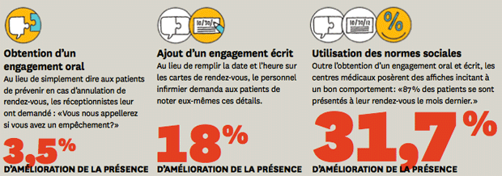
Des résultats significatifs
Source : http://www.hbrfrance.fr

Slide 3
exemples
Source : http://www.rowan.edu

Slide 4
Source : http://imbuedevelopers.com/buildageneration.php

Slide 5
http://imbuedevelopers.com/buildageneration.php

